Slide 1
Υπεύθυνος καθηγητής : κ. Μεννής Βαγγέλης Επιμέλεια : κ. Σεϊντή Χριστίνα ΤΜΗΜΑ ΝΑΥΤΙΛΙΑΣ ΚΑΙ ΕΠΙΧΕΙΡΗΜΑΤΙΚΩΝ ΥΠΗΡΕΣΙΩΝ ΠΑΝΕΠΙΣΤΗΜΙΟ ΑΙΓΑΙΟΥ

Slide 2
ΨΗΦΙΑΚΟΣ ΜΕΤΑΣΧΗΜΑΤΙΣΜΟΣ
Ο ψηφιακός μετασχηματισμός περιλαμβάνει όλες τις αλλαγές που υιοθετεί μια επιχείρηση για να αξιοποιήσει τα πλεονεκτήματα που της προσφέρουν το διαδίκτυο, τα ψηφιακά μέσα και οι νέες τεχνολογίες.

Slide 3
Σε μία digital εποχή πολλές επιχειρήσεις προσπαθούν να λειτουργούν και ψηφιακά. Στοχεύοντας σε δράσεις:
Κατανόηση του πελάτη και της συμπεριφοράς του.
1
Αναβάθμιση της εμπειρίας του πελάτη.
2
Αυτοματοποίηση και εκσυγχρονισμός της διαδικασίας πώλησης.
3

Slide 4
1^{η}. Δράση →Για την κατανόηση του πελάτη και της συμπεριφοράς του, δημιουργήθηκε το CRM system (Σ.Δ.Π.Σ) για να “παρατηρείται’’η συμπεριφορά των πελατών.
FF GROUP
ΚΑΥΚΑΣ
Πέραν του παραδοσιακού τρόπου πώλησης με τη χρήση loyalty card , οι επιχειρήσεις μέσω του CRM System κατανοούν τις ανάγκες των πελατών τους και έτσι βελτιώνονται.

Slide 5
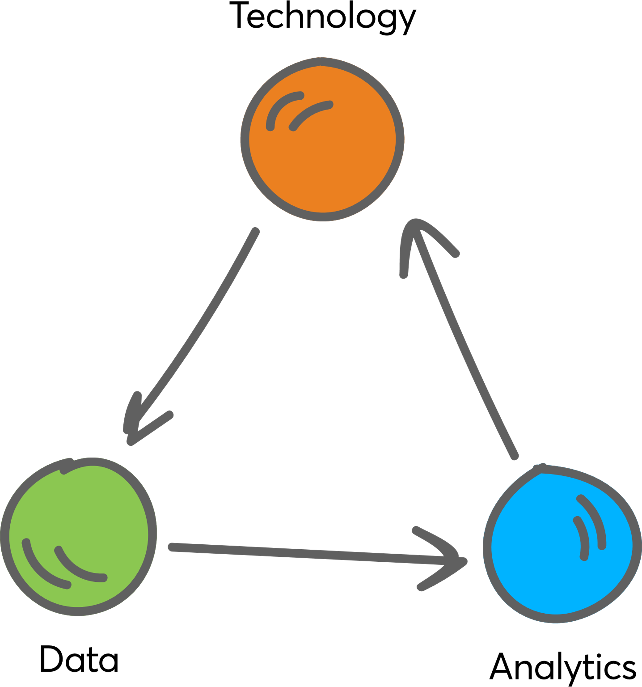
ΟΤΕ , Καυκάς, Εθνική Τράπεζα και το Plaisio επενδύουν στα customer analytics για την κατηγοριοποίηση των πελατών τους.
Ο Μασούτης και η Interamerican προσφέρουν κουπόνια και προγράμματα που προτείνονται αυτόματα, προσαρμοσμένα στις ανάγκες των καταναλωτών τους αντίστοιχα.

Slide 6
2^{η}. Δράση→ Αναβάθμιση της εμπειρίας του πελάτη:
ALPHA BANK , INTERAMERICAN : Στοχεύουν στον ανασχεδιασμό των βασικών ‘’customer journeys’’.
ΠΑΠΑΣΤΡΑΤΟΣ : υπηρεσίες επίλυσης προβλημάτων, “SOCIAL CUSTOMER CARE’’.
ALPHA BANK: “Bleep’’(υπηρεσία) με την οποία μπορεί ο πελάτης να διαχειριστεί την κάρτα μέσω του κινητού.

Slide 7
Οι τράπεζες επενδύουν σε ψηφιακά κανάλια και υπηρεσίες. Προσφέροντας:
Mobile υπηρεσίες (Εθνική και Πειραιώς).
Πολυκαναλική εξυπηρέτηση (Eurobank με v-banking).
Πειραιώς: Υβριδικά καταστήματα
(e-branch).

Slide 8
Γρηγόρης: Call center (application) εξυπηρετεί τους πελάτες του με κριτήριο τις προτιμήσεις τους. KLEEMANN: Αισθητήρες για έλεγχο των ανελκυστήρων. GRECOTEL Μέσω του guest portal , παρέχει 24ωρη πρόσβαση στις υπηρεσίες του. ΙΑΤΡΙΚΟ ΑΘΗΝΩΝ: Aπομακρυσμένη διαχείρηση του ασθενούς και τη νοσηλεία του στο σπίτι.

Slide 10
3^{η}.→Δράση: Αυτοματοποίηση και ο εκσυγχρονισμός της διαδικασίας πώλησης.

Slide 11
ΠΩΛΗΣΕΙΣ TUI Ελλάς: Υποστήριξη εποχιακών πωλητών από απόσταση. Eurolife: Portal υποστήριξης συνεργατών στις πωλήσεις. Καυκάς: Εξειδικευμένες αναφορές για διαφορετικές ομάδες πωλητών. ACS: Αναβάθμιση των υπηρεσιών των διανομέων. Cosmote: Self - payment kiosks. Kleemann: Χρησιμοποιεί την πληροφορική για την πραγματοποίηση βιομηχανικών προϊόντων.

Slide 13
ΨΗΦΙΑΚΟΣ ΜΕΤΑΣΧΗΜΑΤΙΣΜΟΣ ΤΩΝ ΕΠΙΧΕΙΡΗΣΙΑΚΩΝ ΔΙΑΔΙΚΑΣΙΩΝ.

Slide 14
Μέσω της ψηφιοποίησης και της αναδιοργάνωσης υπηρεσιών .
Ι. Με αυτόματα συστήματα:
ACS→ Βελτίωση στην ταχύτητα παράδοσης και στην μείωση ανθρώπινου λάθους.
Eurobank →Επένδυση σε ρομποτικά συστήματα αυτοματοποίησης ψηφιακών συναλλαγών.
Πειραιώς → Χορήγηση καταναλωτικών δάνειων και πιστωτικών καρτών.

Slide 15
ΙΙ. Τον συντονισμό και την συνεργασία αναλαμβάνει:
ΑΒ , My market και Beiersdorf→ Ηλεκτρονική τιμολόγηση και συνεργασία προμηθευτών – πελατών.
Δ.Α.Α με την ανταλλαγή πληροφοριών .

Slide 16
ΙΙΙ.Νέες υπηρεσίες υποστήριξης προσφέρει :
Interamerican: Νέες υπηρεσίες ψηφιακών πληρωμών σε πελάτες-προμηθευτές.
Πειραιώς: Νέα υπηρεσία για πιστοποίηση της υπογραφής του πελάτη σε έγγραφα και συμβάσεις.

Slide 17
Υποβοήθηση και αναβάθμιση της εργασίας των υπαλλήλων. Ι. Πληροφόρηση- Υποστήριξη.
Καυκάς , Coffee Island → Μέσω WMS συστήματος παρακολουθούν διαδικασίες.
Apivita ,AB → Μέσω mobile εφαρμογών , παρέχεται πληροφόρηση στους υπαλλήλους.

Slide 18
ΙΙ. Προσωποποιημένες υπηρεσίες.
Μασούτης→ Προσωποποιημένη ανάθεση εργασιών στους συντονιστές των συνεργατών.
Kleemann→ Προσωποποιημένες υπηρεσίες προς τα τεχνικά συνεργεία.

Slide 19
ΙΙΙ.Τεχνητή νοημοσύνη.

Slide 20
Affidea Ευρωιατρική→ Αξιοποίηση της τεχνητής νοημοσύνης για υποστήριξη της διάγνωσης των γιατρών.
Eurolife→Αξιοποίηση της τεχνητής νοημοσύνης για έλεγχο απάτης στις ασφάλειες αυτοκινήτων.

Slide 21
Διοίκηση μέσω Επιχειρηματικών Επιδόσεων.
Παπαστράτος: Πραγματοποιείται συνεχής μέτρηση της αποτελεσματικότητας και μέσω KPIs παρέχεται ανατροφοδότηση για τις περιοχές που θέλουν βελτίωση.
ΕΥΔΑΠ: Balanced scorecard για τον έλεγχο της στρατηγικής σε όλο τον οργανισμό.
WIND : Άμεση υποστήριξη των line managers για διοίκηση ομάδας.

Slide 22
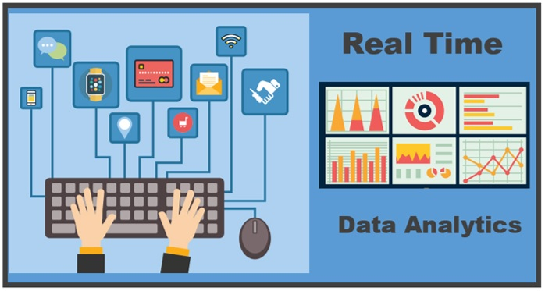
Real time και ANALYTICS
Apivita : Υποστήριξη αποφάσεων με real time πληροφόρηση.
ΑΒ, Μασούτης : Big data και real time analytics για διαχείρηση όλου του δικτύου.

Slide 23
Precision management.
Affidea Ευρωιατρική :Καταγραφή δόσης ακτινοβολίας κάθε ασθενούς μέσω λογισμικού.
Όμιλος πλαστικά Θράκης , Εταιρία Αλουμίνιον της Ελλάδος:Aξιοποίηση έξυπνων αισθητήρων και τεχνικών analytics για λειτουργική αποδοτικότητα της βιομηχανίας.

Slide 24
Σας ευχαριστώ πολύ για τον χρόνο σας!

